Slide 1
Express.js
http://www.expressjs.com.cn/

Slide 2

ExpressJs
http://www.expressjs.com.cn/
解决：Restful方式的路由，基于模板方式的格式化输出等
它的出现使js具有了ROR,Django的特性。
作者：https://github.com/tj

Slide 3
全部的对象
Express:express模块的入口
Application:核心类，由Express()生成
Router:可以理解为小型Application,可以挂载到Application
Request:请求对象
Response:响应对象
MiddleWare：一个对请求处理的函数，参数有三个：req,res,next

Slide 4
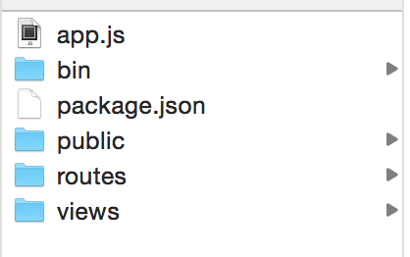
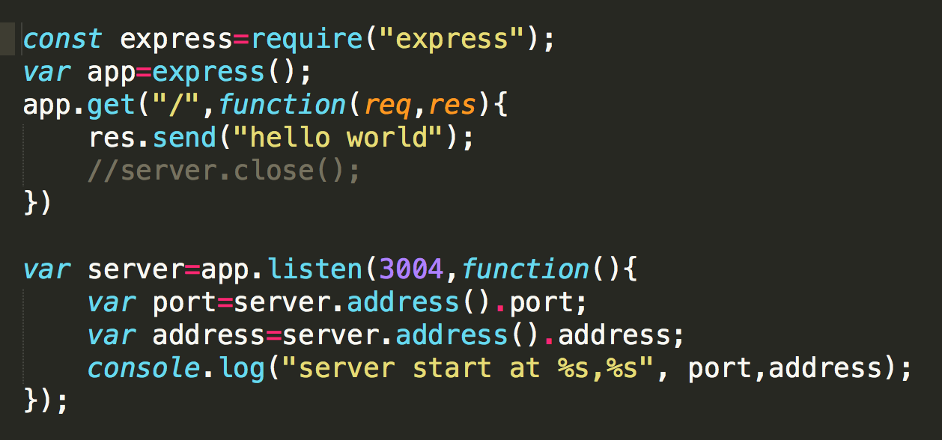
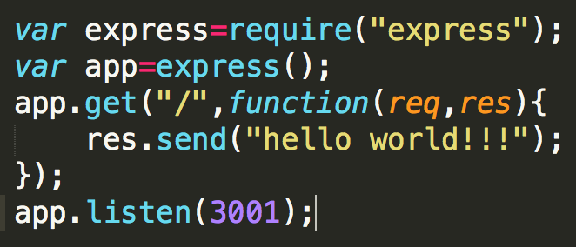
安装及入门
npm install -g express
命令行>express [-e] myapp

Slide 5
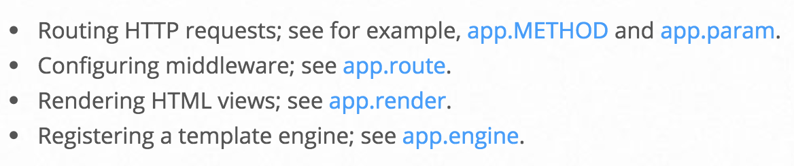
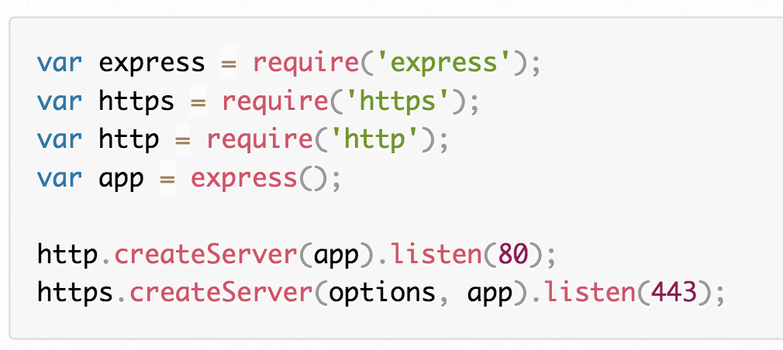
Application
作用
实际上node Http的回调函数

Slide 6
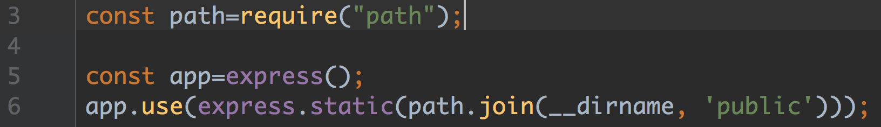
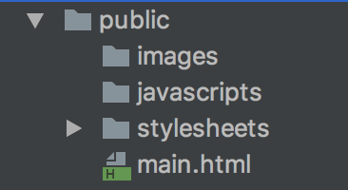
As a HttpServer
此时它是台HttpServer

Slide 7
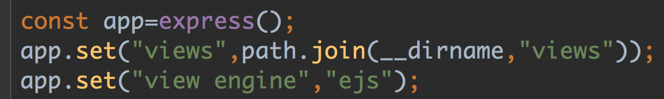
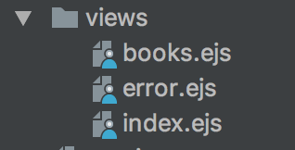
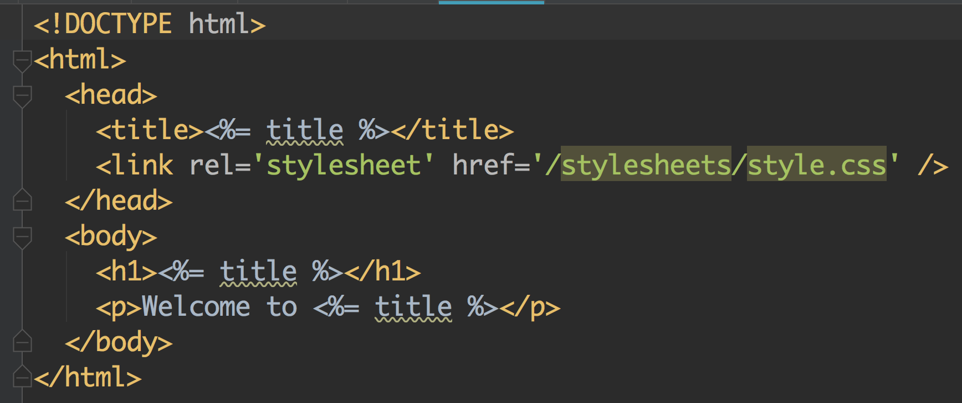
As a Dynamic Web Server(EJS)
EJS的EL

Slide 8
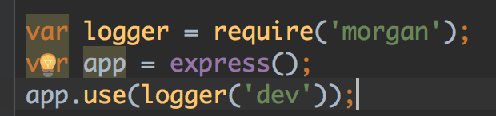
日志

Slide 9
路由控制
http://www.expressjs.com.cn/guide/routing.html

Slide 10
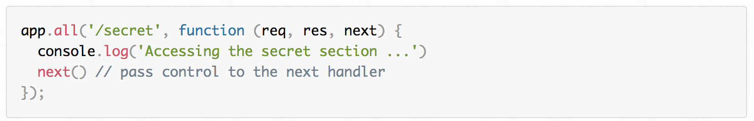
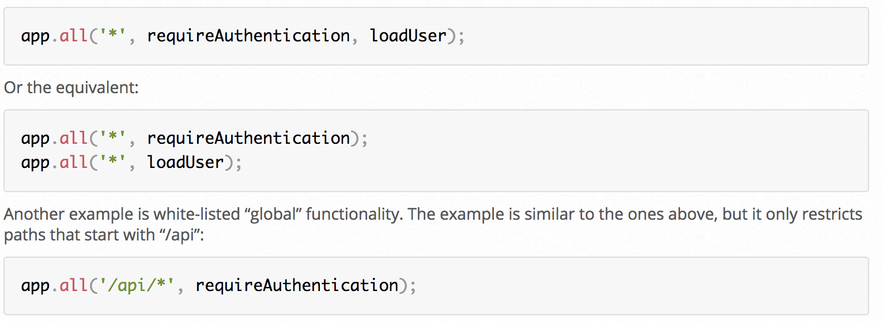
app.method
app.all[get|post|put|delete..](path, callback [, callback ...])
callback can be:
A middleware function.
A series of middleware functions (separated by commas).
An array of middleware functions.
A combination of all of the above

Slide 11
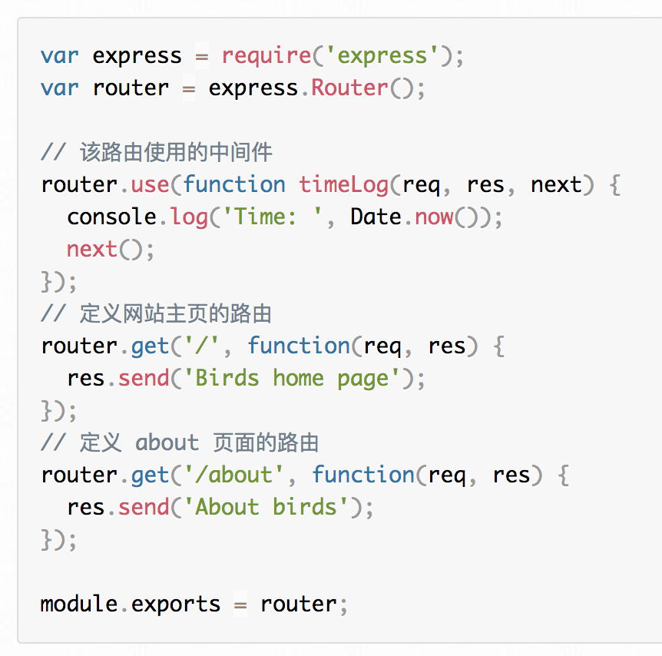
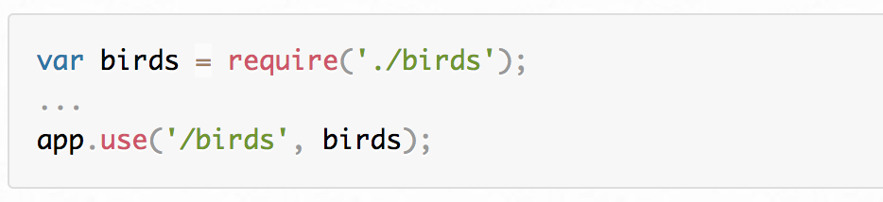
Router==“Mini Application”
称为挂载
此时：
/birds/
/birds/about/

Slide 12
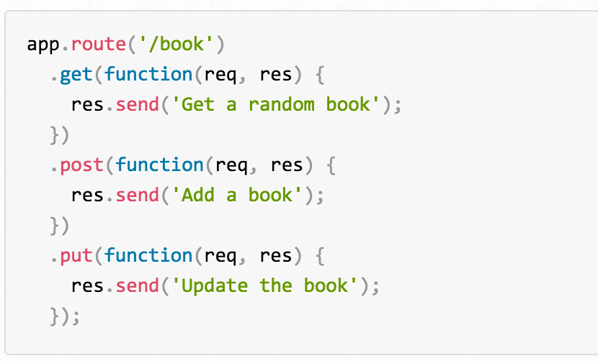
Restful的简写风格

Slide 13
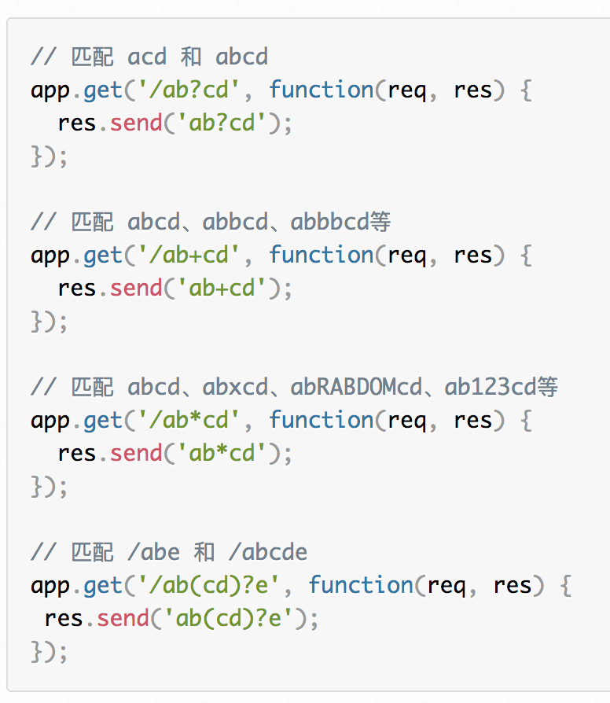
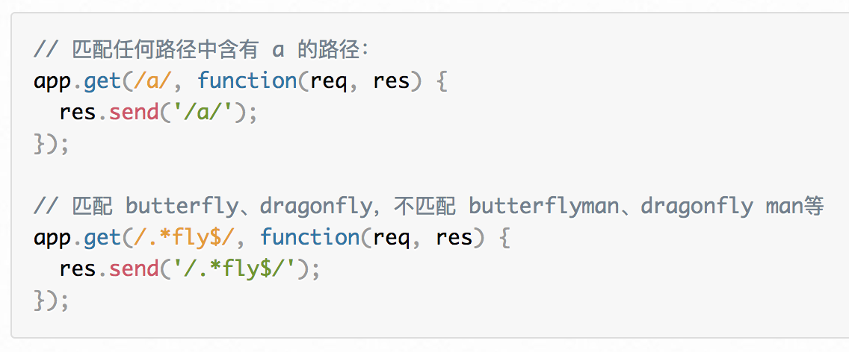
路由路径

Slide 14
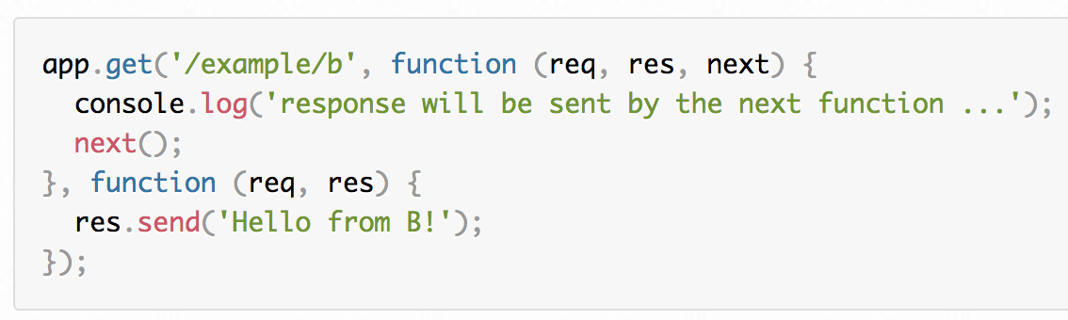
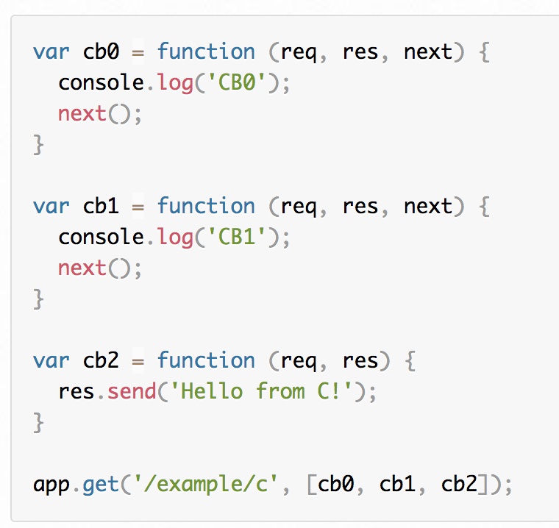
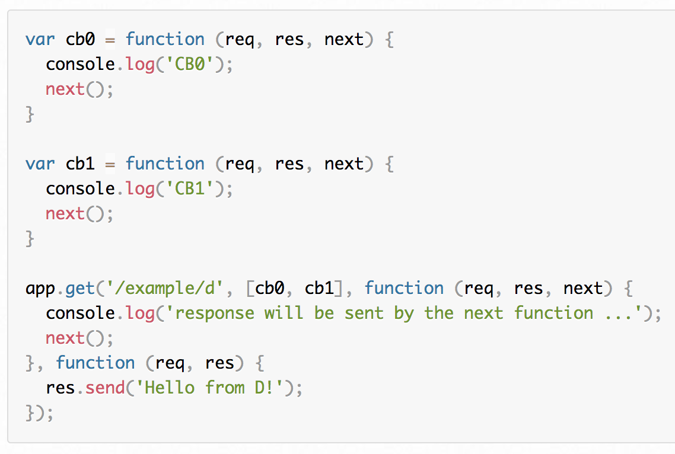
callback
基本形式fn(req,res,next)

Slide 15
Respose

Slide 16
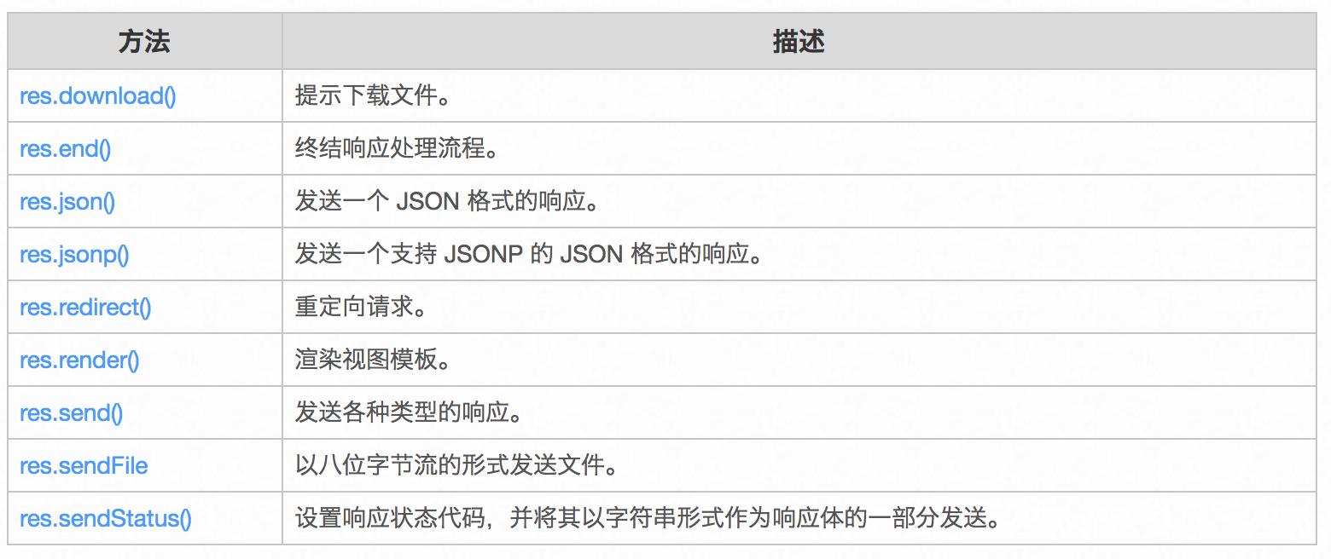
Response
extends http.ServerResponse that implenments stream.Writable but not extends

Slide 17
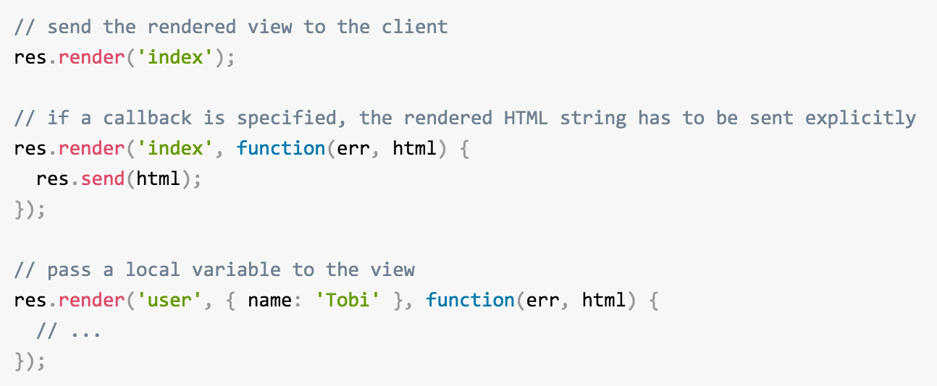
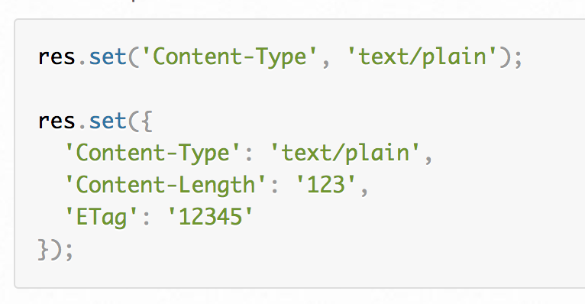
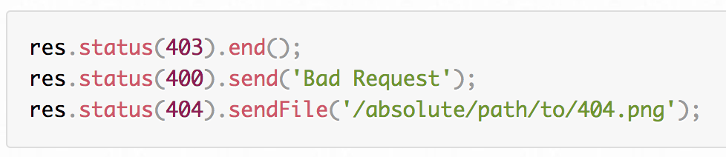
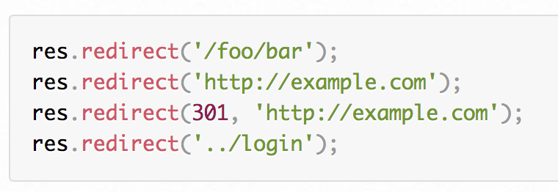

Slide 18
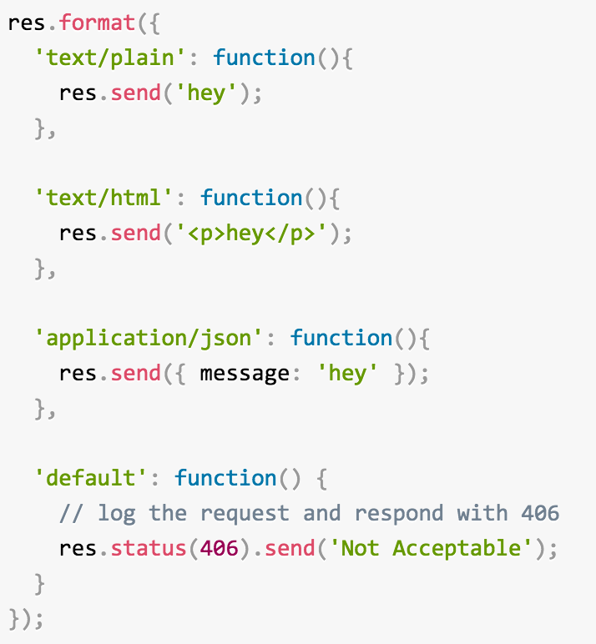
res.format
将自动根据req中的请求头信息，决定使用哪种格式！
“Accept:text/html”

Slide 19
Request

Slide 20
express.Request (1)
extends http.IncomingMessage that extends stream.Readable
req.query :获取查询变量值
req.params:获取路径变量（path varible）值
有些需要借助middleware，如：req.body
见:http://www.expressjs.com.cn/4x/api.html#req

Slide 21
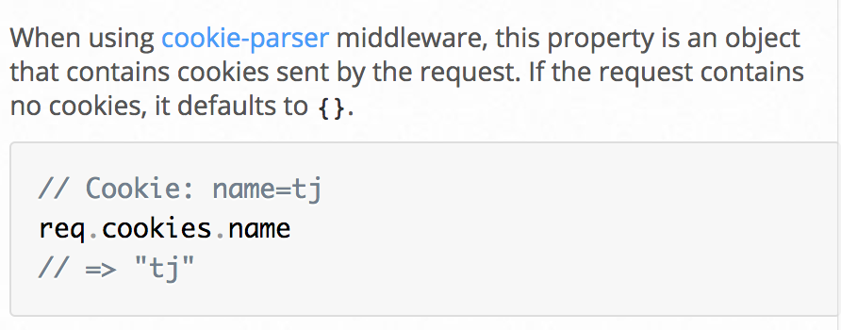
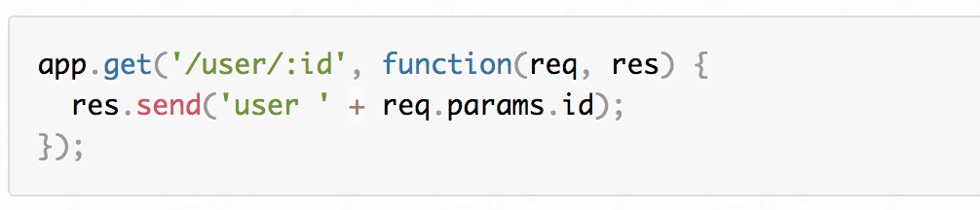
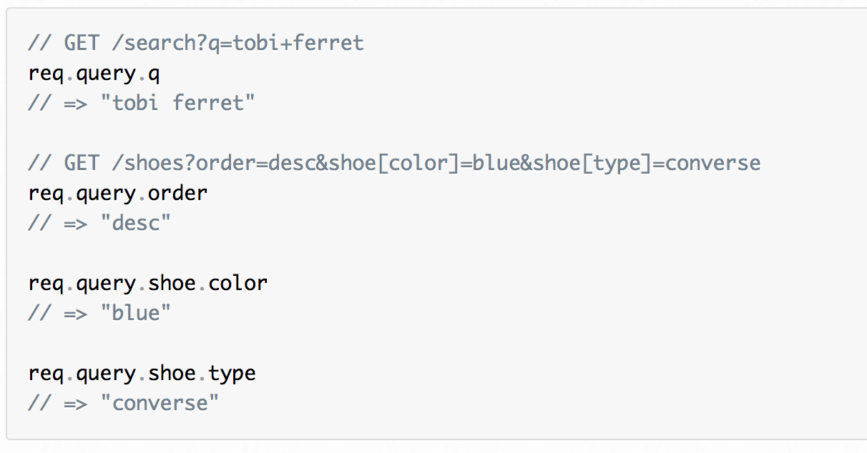

Slide 22
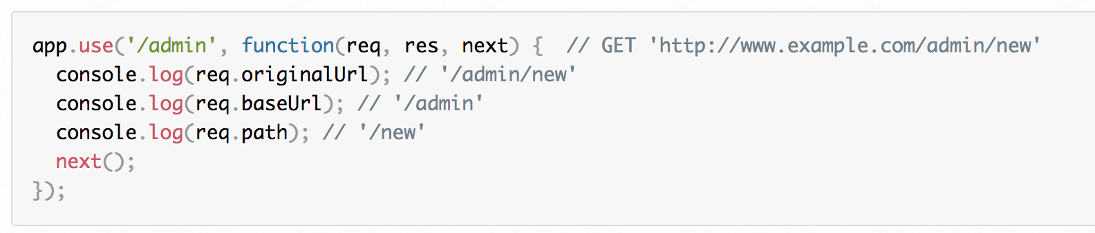
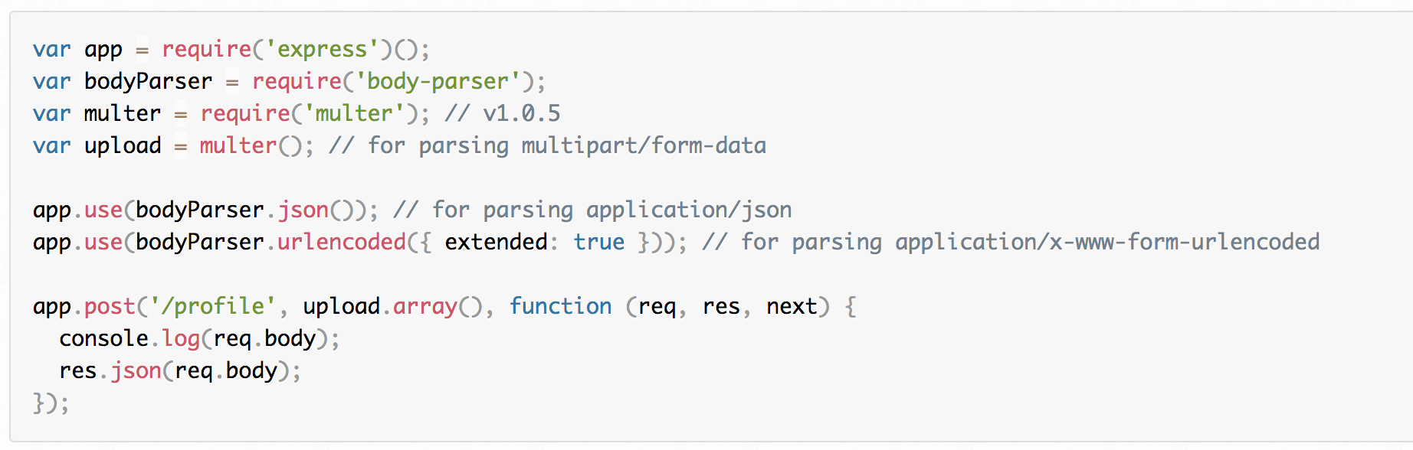

Slide 23
MiddleWare
http://www.expressjs.com.cn/resources/middleware.html
https://github.com/senchalabs/connect#middleware

Slide 24
MiddleWare
Express 完全是由路由和中间件构成一个的 web 开发框架：
一个 Express 应用就是在调用各种中间件。
使用的方式：app.use([url],midwar);
它是一个函数，形式参数由“req”,“res”,“next函数”组成

Slide 25
body-parser middleware(以前内置)
npm install body-parser
const bodyParser=require(“body-parser”);
app.use(bodyParser.json()); // application/json
app.use(bodyParser.urlencoded({extended: true}))//from-enc

Slide 26
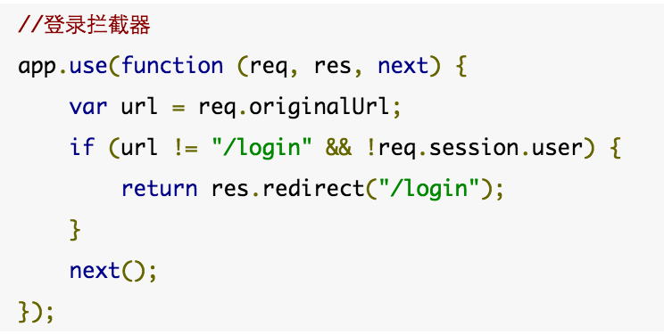
express-session
npm install express-session –save
var session=require(“express-session”);
app.use(session({secret:”abc”,resave:true, saveUninitialized :true}));//添加
req.session.user=“john”//设置
var user=req.session.user;//获取

Slide 27
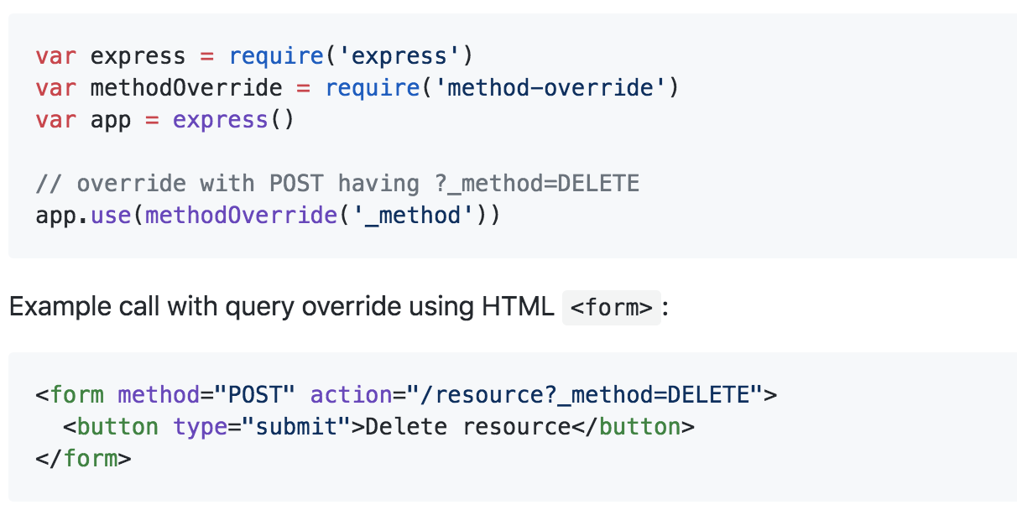
method-override
提供对表单的伪造DELETE和PUT的支持（加入hidden）
npm install method-override
此时的请求将转换为DELETE请求

Slide 28
文件上传
npm install multer –save
const multer=require(“multer”);
app.use(multer({dest:'./uploads/'}).any());
还可以这样：app.post(‘/regist’,multer().single(),callback);
可以：req.files,获取上传文件对象的数组
然后利用fs模块完成读入和写出（“uploads/temp_name”）
如果不配置参数(如dest),则req.filses将以内存对象的形式存在

Slide 29
Other

Slide 30
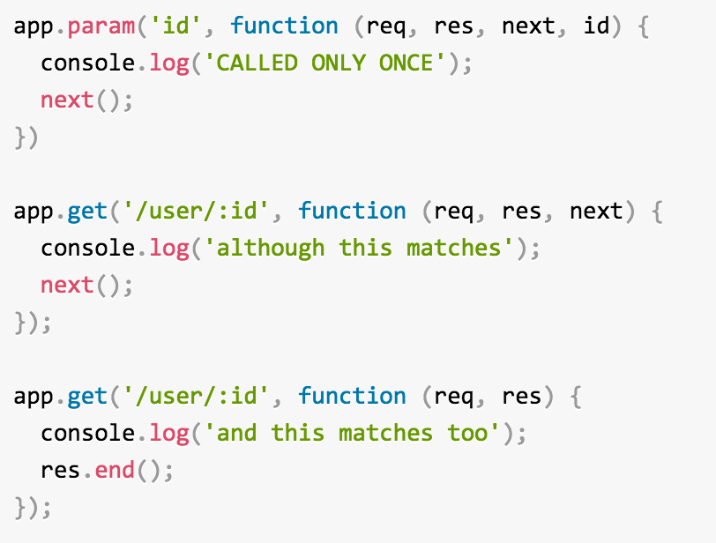
app.param
监听路径参数中如果有“id”，则进行回调！

Slide 31
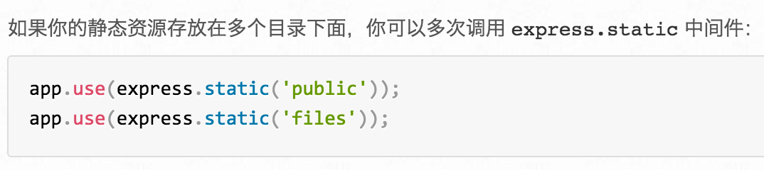
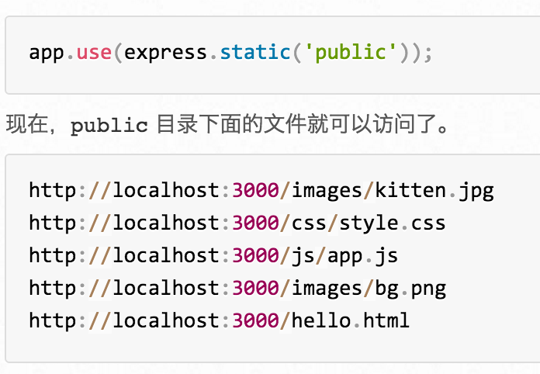
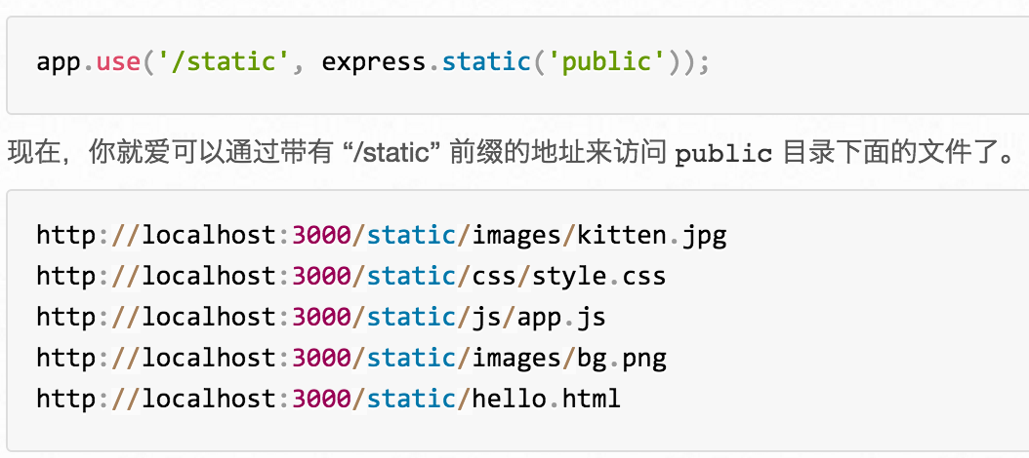
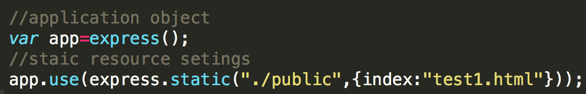
静态资源的指定

Slide 32
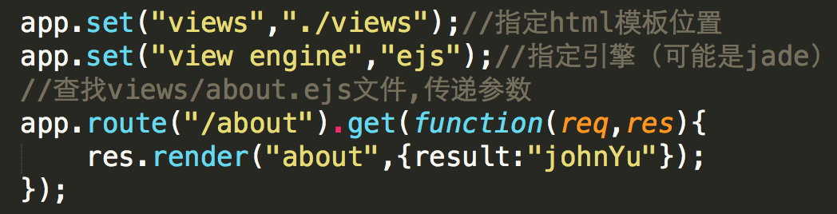
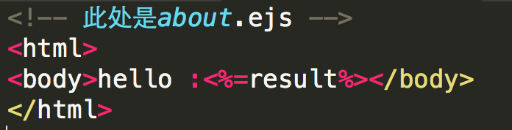
ejs视图(1)
是由HTML模板和ejs标签组成的，用来完成view的功能
功能类似于jsp在MVC中的作用，相似的技术还有jade
npm install ejs –save

Slide 33
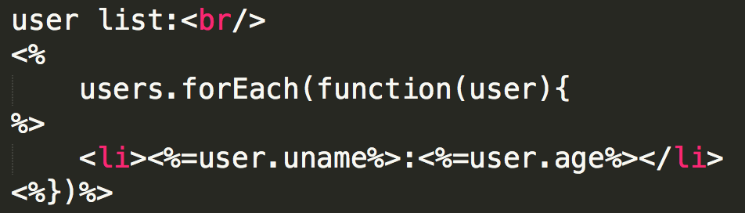
ejs视图(2)

Slide 34
跨域访问

Slide 35
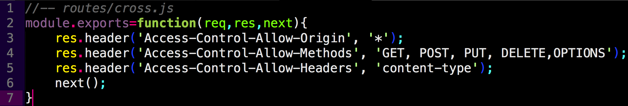
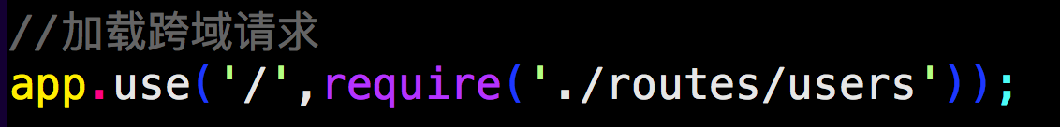
编写中间件
Notes:
app.use((req,res,next)=>{ res.header("Access-Control-Allow-Origin","*"); res.header("Allow-Control-Access-Mehtods","GET,POST,PUT,DELETE,OPTIONS"); res.header("Access-Control-Allow-Headers","Content-Type"); next(); });

Slide 36
关于sessionID的签名

Slide 37
原理
默认情况下，express服务器端不保留会话功能
当使用app.use(require(‘express-session’)({secret:’abc’})后，将打开会话功能
它将检查请求头中Cookie头，是否包含connect.id，如果没有或者过期，将会在Set-Cookie中加入，并以此为key在服务区保留内存上下文
abc是生成的connect.id的签名，其最终值组成，s:value.签名(s表示是签名，:会编码为%3A)，如下：
s%3AJTqs4E4_y9-IrBDoOR7tH_9ZaIa3MMc9.%2BaPcznkcmabvtxed2zwzR%2FcfhajG9r%2Brhd22vrJW1Ug
服务器在接到connect.id（实际为express-session），会先检查签名，以确保信息的完整（防止被恶意串改）
在确认完整性后，用connect.id做为key查找上下文，完成会话功能！

Slide 38
cookie的完整性

Slide 39
工作原理
app.use(require(‘cookie-parser’)(‘abc’)),中间件参数‘abc’的加入，会激活对签名cookie的支持。
工作过程如下：
res.cookie(name,value,{signed:true}),以此种方式加入cookie,会将value进行签名：
name=s%3Ajohn.DLIiJgv0llC1zsGyuFFnvwAQjgHWvhRglOBNvcJphII
s%3A真值为s:,表示签名，john为实际值，其后为签名
此时，使用req.singnedCookies来获取值，name=john，否则name=false（req.cookies此时是用来获取未签名cookie的）
实际上express-session正是使用了这些方式，完成对connect.id的保护，但目前express-session,并不依赖cookie-parser
它们都依赖于cookie-signature

Slide 40
HTTPS

Slide 41
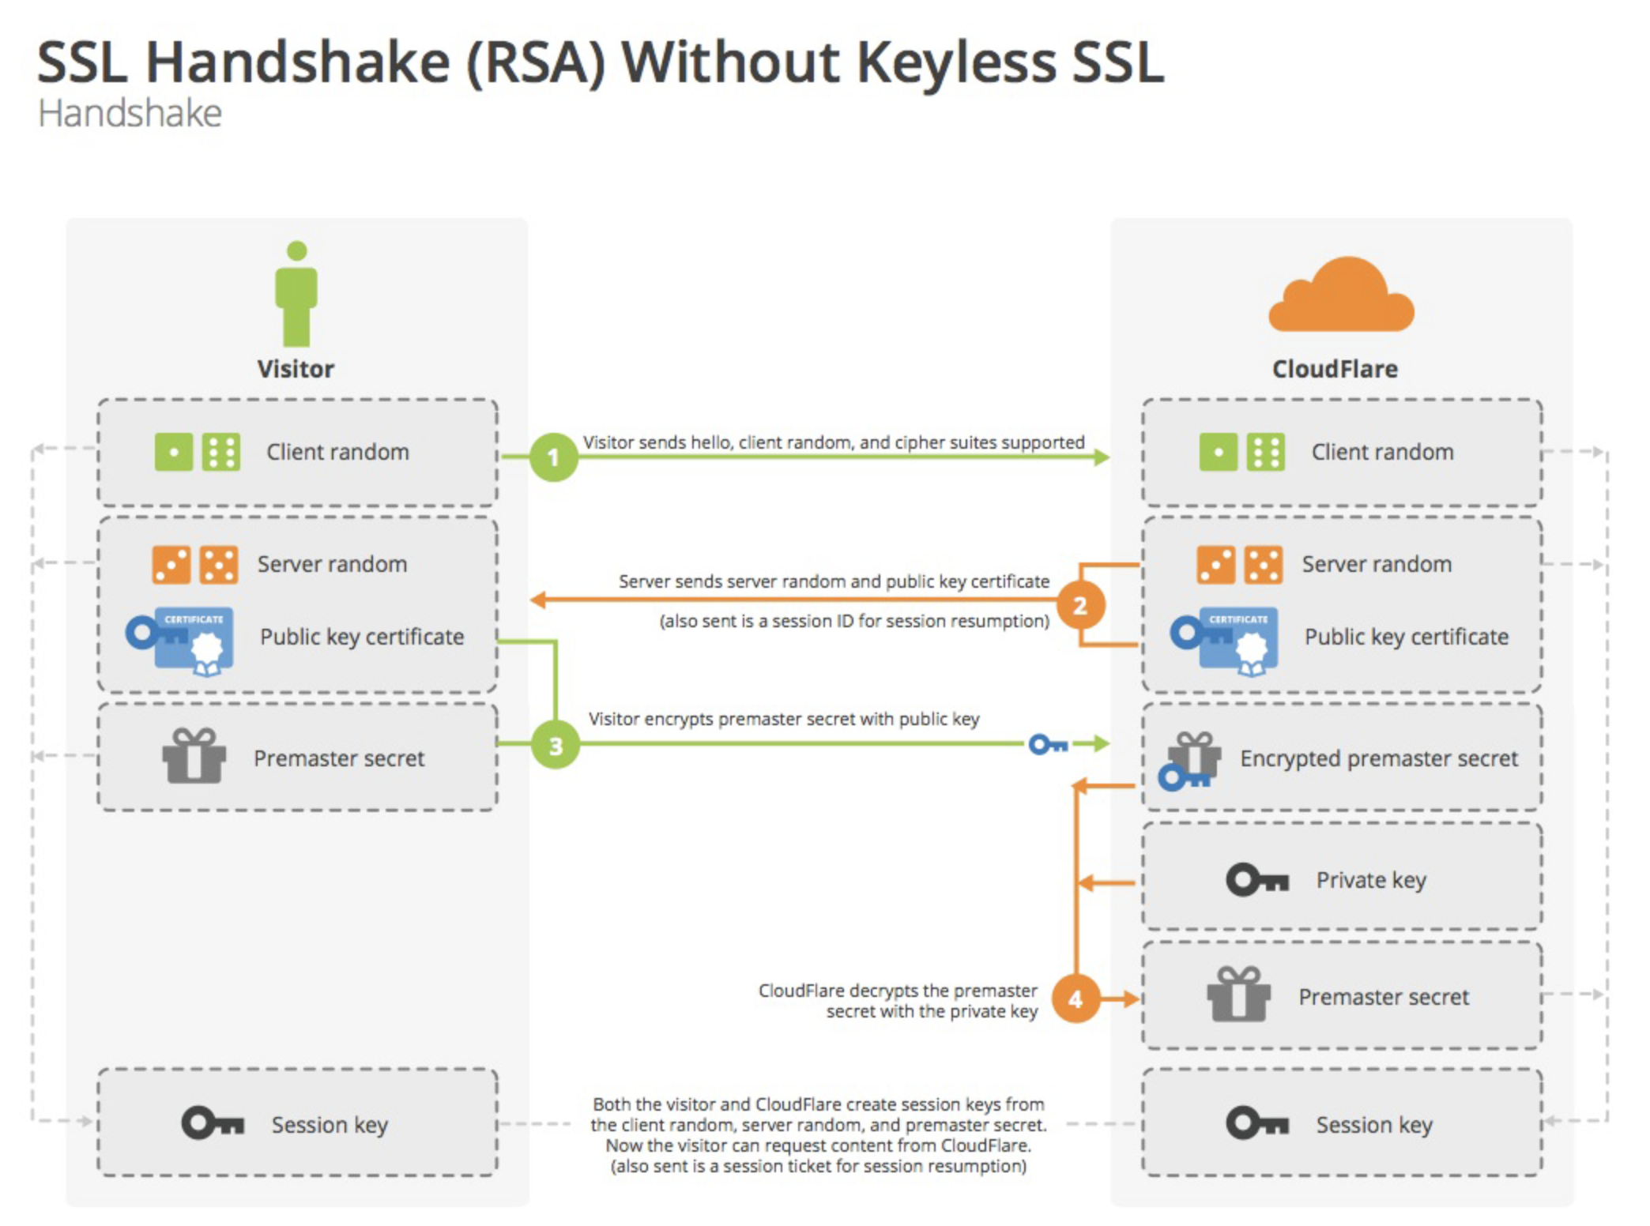
对称密钥体系 (我用CloudFlare的图说明)

Slide 42
用openssl做下演示
### 生成私钥 openssl genrsa -out private_key.pem 1024 ### 利用私钥生成公钥 openssl rsa -in private_key.pem -pubout -out public_key.pem ### 进行PKCS#8编码 （并不是必需使用） openssl pkcs8 -topk8 -inform PEM -in private_key.pem -outform PEM -out pks8_private_key.pem ### 利用私钥生成数字证书 （有向导，帮助放入 个人或企业的信息），实际是用私钥生成的公钥，置入证书内部 openssl req -new -key private_key.pem -out csr.pem ### 利用私钥（一般使用CA的私钥），对数字证书进行签名(此时是自签名的365天的证书) openssl x509 -req -days 365 -in csr.pem -signkey private_key.pem -out johnyu.crt ### 此时，我们有了私钥和自签名的证书，具备了提供HTTPS的条件

Slide 43
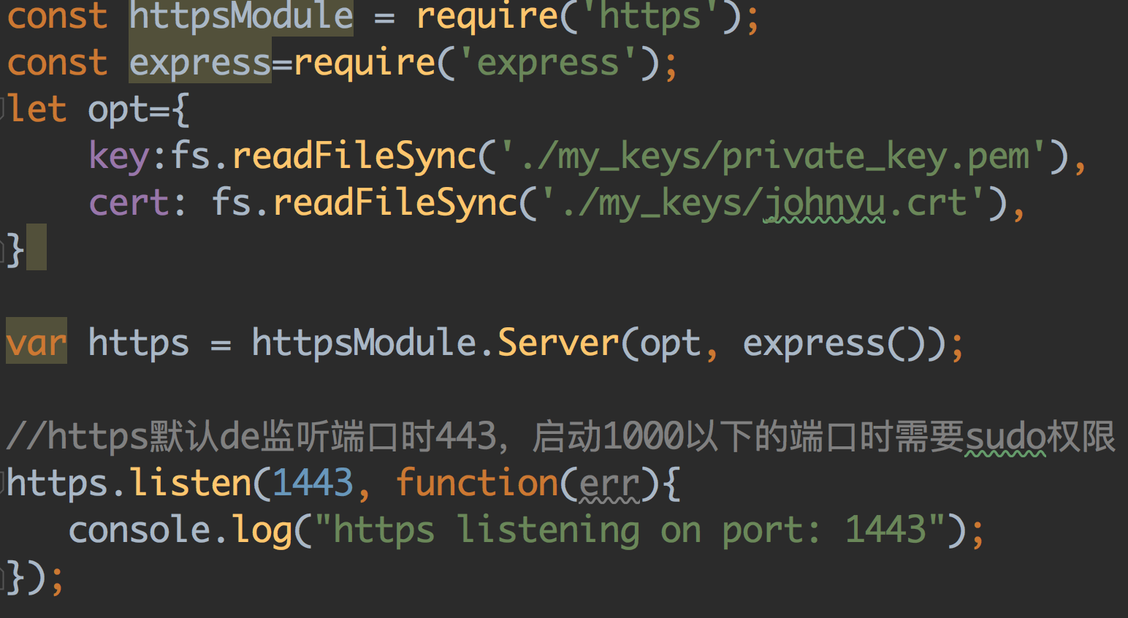
express的启动方式

Slide 44
跨域脚本攻击

Slide 45
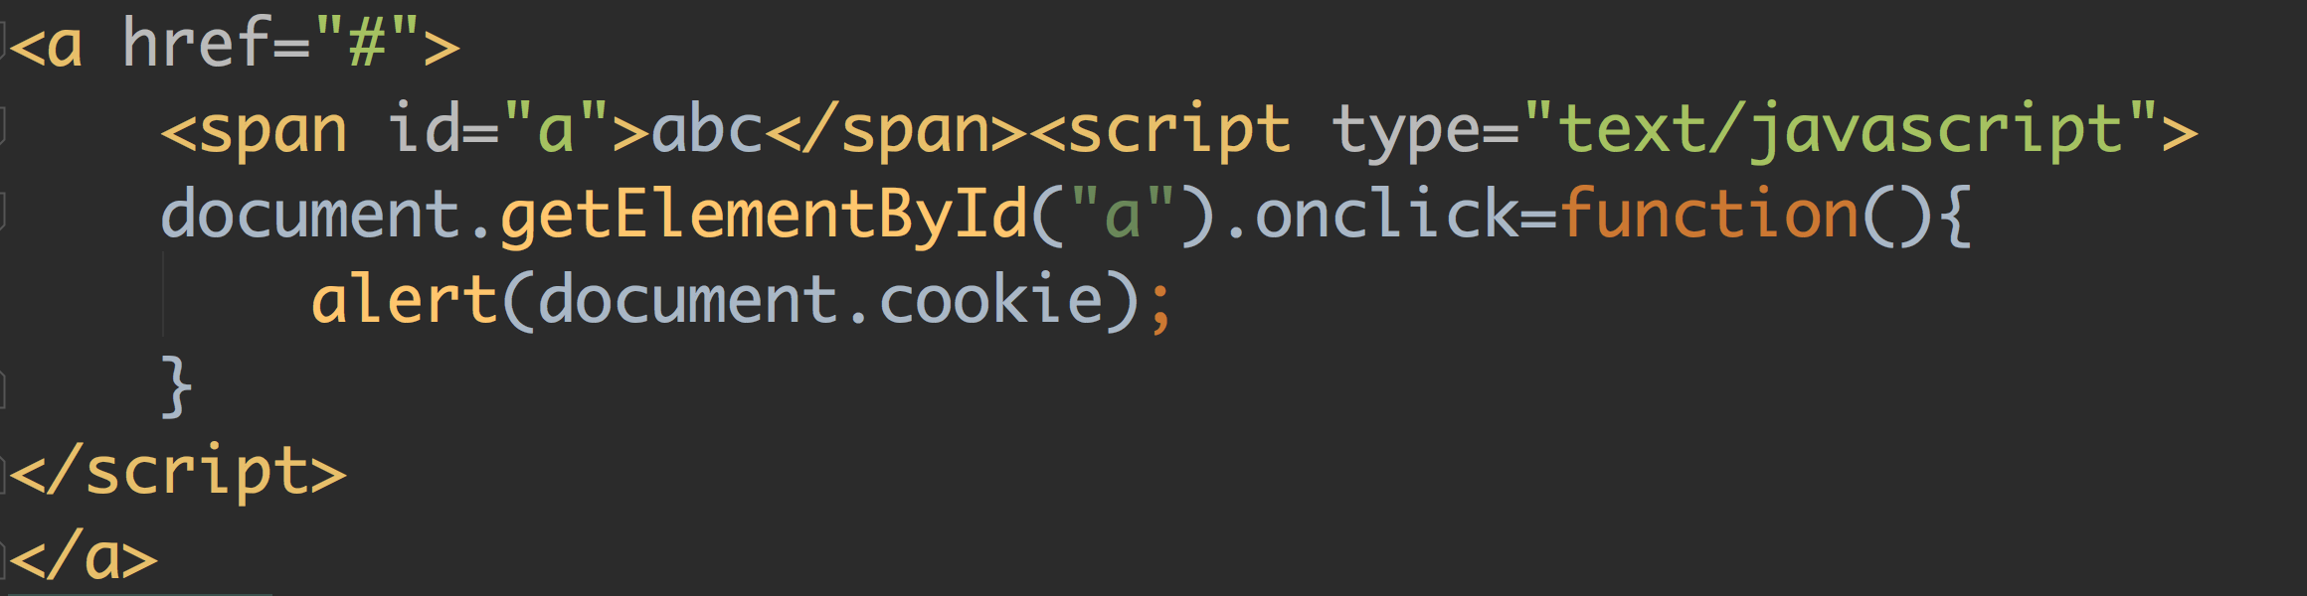

Slide 46
Other

Slide 47
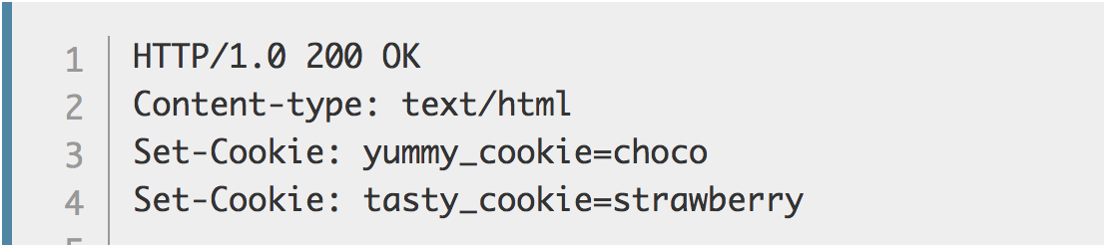
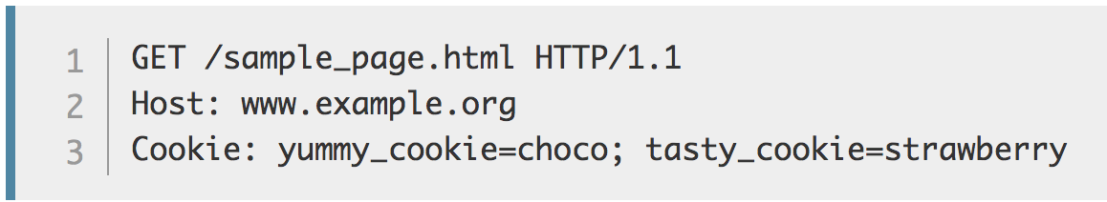
Http Cookie
是服务器向浏览器发送的数据块，浏览器的下次对该服务器的访问，会将cookie重新发回
此机制使Http可以提供“有状态的服务”（另一种方式url重写）
有个数及4k大小限制
html5的Web storage API目前可以取代它

Slide 48
参数说明
Expires:GMT时间字符串，指明过期点
HttpOnly:document.cookie,将无法获取
Secure:此Cookie只有Https请求下才会发送
Max-Age:从当前计算的毫秒值，超过些值cookie过期
domain:哪些主机可以接受Cookie，默认值为document.location.host,如果设置 Domain=mozilla.org，则Cookie也包含在子域名中（如developer.mozilla.org）
path:指定了主机下的哪些路径可以接受Cookie,设置 Path=/docs，则以下地址都会匹配：
/docs ,/docs/Web/ ,/docs/Web/HTTP

Slide 49
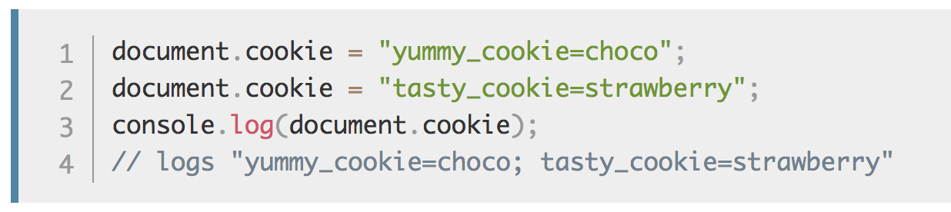
JS的获取方式
为XSS、CSRF留下后门

Slide 50
XSS和CSRF
对用户输入进行过滤来阻止XSS；
任何敏感操作都需要确认；
用于敏感信息的Cookie只能拥有较短的生命周期；

Slide 51
关于express-session
引入：var session = require('express-session')
使用：app.use(session(option));
option:
cookie:{ path: ‘/’, httpOnly: true, secure: false, maxAge: null },以上为默认值，具体见前一节Http Cookie
secret：必选，对connect.id进行签名，保证完整性。
name:connect.id(default)
resave:true(default),强制保存,即使session内容没有改变
saveUninitialized：true(default),是否对“没有session操作的请求”分配存储，最好设为false

Slide 52

示例

